Slide 1
Digitální výukový materiál zpracovaný v rámci projektu „EU peníze školám“
Projekt: CZ.1.07/1.5.00/34.0386 „SŠHL Frýdlant.moderní školy“
Škola: Střední škola hospodářská a lesnická, Frýdlant
Bělíkova 1387, příspěvková organizace
Šablona: III/2
Sada: VY_32_INOVACE_Te 3.57 Zpracování živočišných tuků a stroje
Vytvořeno: 06. 05. 2013
Ověřeno: 22.11.2013 Třída: Řu 3, PV 3

Slide 2
Zpracování tuků
Vzdělávací oblast: Zpracování masa
Předmět: Technologie
Ročník: 3. ročník
Autor: Mgr. Sedláčková Pavla
Časový rozsah: 1 vyučovací hodina
Pomůcky: učebnice Zpracování masa pro 3. ročník
Klíčová slova: sádlo, lůj, odstředivka
Anotace: Materiál je určen pro výuku v odborném předmětu technologie a zpracování masa…

Slide 3
Surovina pro výrobu tuku
Je tuková tkáň – pojivová tkáň, vzniká z řídkého vaziva v podkoží, v okolí vnitřností a ve svalech u přetučnělých zvířat
Z technologického hlediska má význam:
Vepřové sádlo
Hovězí lůj

Slide 4
Chemické změny tuků
Hydrolýza – opak reakce vzniku tuků, výsledkem je vznik volných mastných kyselin a glycerolu, mírou hydrolýzy je kyselost, která se udává jako číslo k neutralizaci
Oxidace –žluknutí – působením světla, kyslíku a vody. Vznikají reaktivní peroxidy. Udělují tuku charakteristickou chut a vůni
Změny při zahřívání – při teplotách nad 300^{O}C vznikají v tucích nepříjemné a zdraví neprospěšné látky.

Slide 5
Fyzikální vlastnosti tuků
Hustota
Konzistence
Vizkozita
Bod tání a tuhnutí
Ovlivněny jsou intavitálními vlivy působící za života zvířete – výkrm.

Slide 6
Technologie zpracování
Těžení a ošetření tukové tkáně
Škvaření živočišných tuků a výroba škvarků
Tavení živočišných tuků
Chlazení a balení živočišných tuků
Skladování živočišných tuků
Obsluha strojního a technologického vybavení při zpracování živočišných tuků
Provádění hygienicko-sanitační činnosti v provozech masného průmyslu, dodržování bezpečnostních předpisů a zásad bezpečnosti potravin

Slide 7
použití
Mezi živočišné tuky patří tuky, získávané přeškvařováním tukových a kostních tkání pozemních a mořských živočichů. Používají se pak bezprostředně do potravin a k průmyslovému zpracování

Slide 8
Syrové vepřové sádlko
Podle anatomie:
Hřbetní
Plstní
Střevní
Kruponové
Technické

Slide 9
Syrový hovězí lůj
Rozdělení podle anatomie:
Ledvinový
Pánevní
Osrdečníkový
Obžaludkový
Brániční
Mikrový
Povrchový
Podle jakosti se netřídí

Slide 10
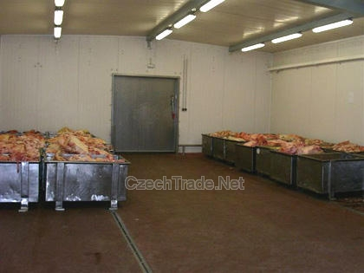
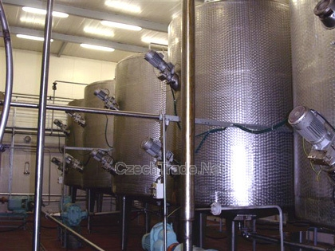
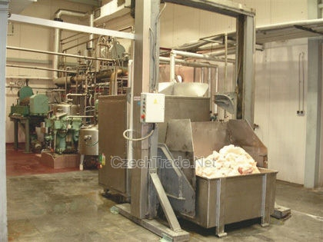
Průmyslové zpracování a strojní vybavení:
Sklady
Cisterna
Kontinuální linka

Slide 11
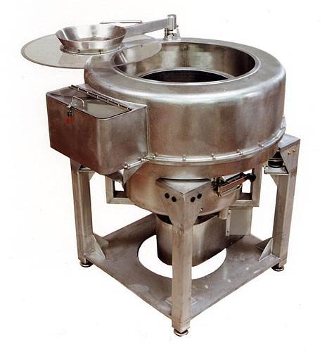
Odstředivky v potravinářském průmyslu
Použití pro částečné nebo úplné odlučování kapalin za řízených podmínek

Slide 12
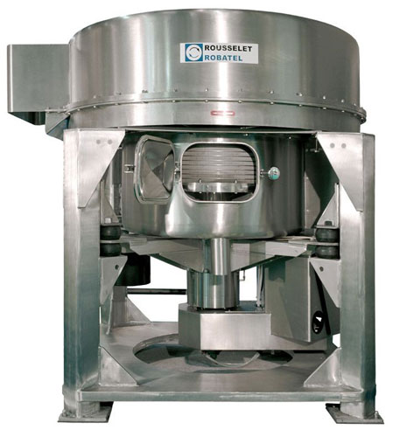
.
Odstředivky v potravinářském průmyslu
splní kvalitu finálního produktu a také splní potřebné hygienické a čisticí pravidla pro splnění legislativních norem

Slide 13
Otázky a odpovědi
1.Co je to tuk?
Je to tuková tkáň – pojivová tkáň, vzniká z řídkého vaziva v podkoží, v okolí vnitřností a ve svalech u přetučnělých zvířat vytváří mozaiku mezi svaly.
2. Jak se dělí hovězí tuk podle anatomie?
Ledvinový, pánevní, osrdečníkový, obžaludkový, brániční,mikrový, povrchový.
3. K čemu slouží odstředivky v potravinářském průmyslu ?
Používají se pro částečné nebo úplné odlučování kapalin(tuku) za řízených podmínek.

Slide 14
Použité zdroje
http://www.rousselet.cz/produkty/potravinarsky-prumysl.html
LÁTA,JAROMÍR, Technologie masa, Praha,1984, SNTL, Nakladatelství technické literatury.
Pokud není uvedeno jinak, jsou použité objekty vlastní originální tvorbou autora. Materiál je určen pro bezplatné používání pro potřeby výuky a vzdělávání na všech typech škol a školských zařízení. Jakékoliv další využití podléhá autorskému zákonu. Veškerá vlastní díla autora (fotografie, videa) lze bezplatně dále používat i šířit při uvedení autorova jména.

